Slide 1
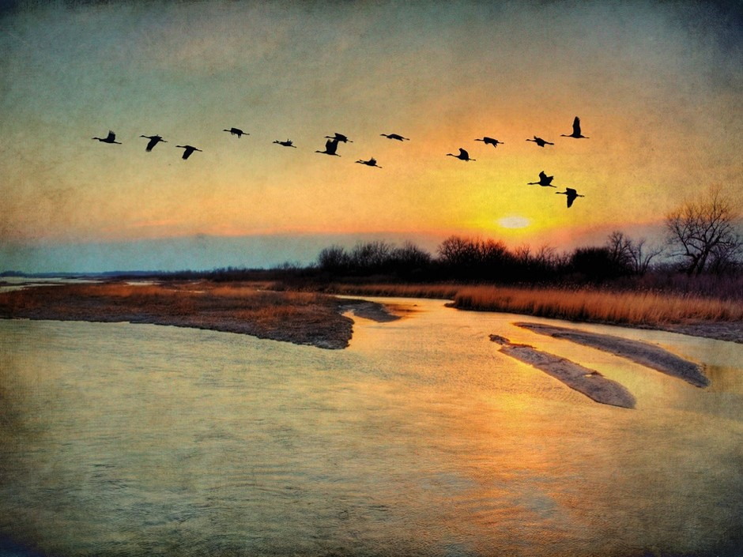
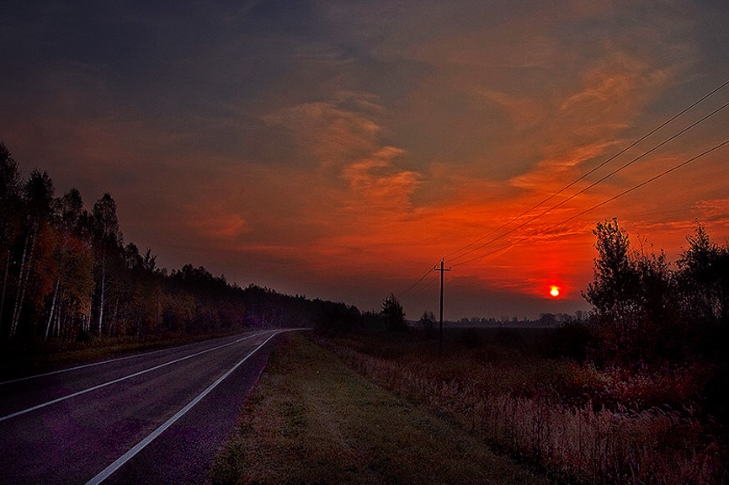

TONELLA E O SACI PERERÊ
NO
“Fiquei contemplando as labaredas da lareira”
“ despertou em mim a imaginação sobre as lendas brasileiras “
Avanço automático

Slide 2
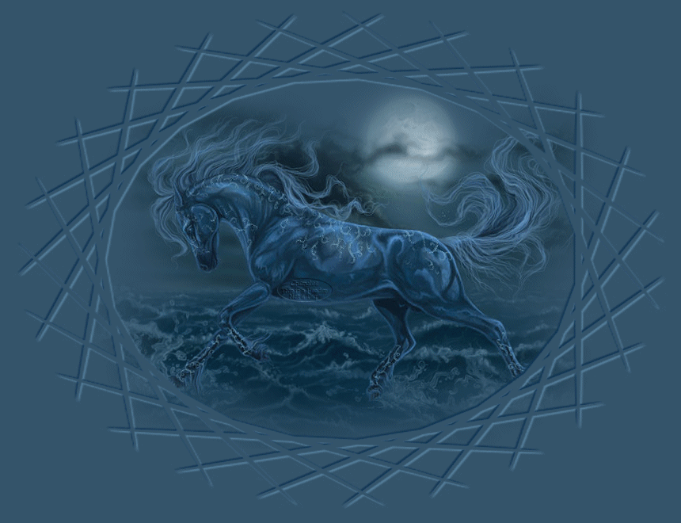

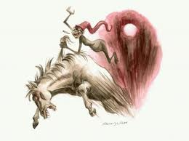
A manhã estava fria, nuvens cinzentas e carregadas pairavam no ar, trazendo rapidamente sobre a minha moradia, uma garoa intermitente, aumentando o clima frio que perdurava por vários dias, molhando suavemente a triste vegetação que ornamentava as calçadas das ruas, por falta do precioso líquido, que deu origem à vida em nosso planeta.
Olhei pela vidraça e enxerguei a rua deserta: nenhuma porta aberta, as janelas das casas vizinhas, completamente fechadas, indicando que as pessoas permaneciam reclusas, naquela manhã de domingo.
Toninho Vendramini
De ouvinte
a contador de histórias
“Vosmicê falô di eu, entâ vim qui,
pra mór docê num fala mintira”

Slide 3
Não saí para comprar o tradicional jornal, apanhei o da semana anterior e comecei a esmiuçar as notícias que ainda não tinha focado, para um melhor reparo. Passei pela folha do obituário e li o nome de uma pessoa conhecida, um homem que contou para uma plateia, na qual me encontrava, uma lenda muito bonita sobre o pássaro Uirapuru, considerado um amuleto, destinado a proporcionar a felicidade nos negócios e no amor.

Slide 4
Com aquele pensamento, coloquei uma carga de lenha na lareira, acendi o fogo e sentei-me no sofá da sala de estar. Fiquei vendo as labaredas, que soltavam estalos emocionantes, despertando a imaginação sobre as lendas, transformando o ambiente convidativo, próprio daquele dia frio, lembrando os mitos das florestas, que meu avô Tonella também contava para a meninada.
Um pequeno rolo de fumaça, por algum defeito no respiro, começou a se concentrar no alto da viga mestre, hipnotizando o local e desenhando uma espécie de um arco em terceira dimensão.

Slide 5
Comecei a ver lá de dentro, um vulto que foi ganhando corpo, era uma espécie de figura humana. Para o meu espanto, percebi que era o querido Tonella. Veio das entranhas do mundo, carregando seus inseparáveis apetrechos para fazer aquele cigarro de palha, que muitas pessoas chamam de “picadão”, enquanto narrava às histórias.

Slide 6
Saltou daquele arco, fincou os pés na sala e foi acomodar-se na velha cadeira de balanço, onde nós, meninos na época, sentávamos no tapete e ficávamos ali compenetrados, ouvindo as suas belas histórias. Tinha dia que um primo aqui outro acolá, não ia embora, com medo dos personagens. Ficavam lá em casa no quarto que eu e meu avô dormíamos.

Slide 7
Com a mente em transe e com a presença de sua figura virtual muito pertinho, lembrei-me do dia que contou uma historia, envolvendo uma lenda do folclore brasileiro, tendo como personagem o famoso Saci-Pererê. Aprumou-se na cadeira e com suaves balanços, apanhou o saquinho de fumo que trazia preso à cintura, tirou uma porção, enrolou em uma palha de milho seca, acendeu o “maldito” que o matou de asma e soltou enormes baforadas que entravam em nossos olhos e cabelos.

Slide 8
Começou a narrativa:
- Olha, molecada, eu vou contar, mas não quero ninguém com medo e mijando nas calças.
- Não “nonno” (avô), pode contar que não temos medo, já somos moleques grandes.
Ele começou a enfeitar bastante, até que no momento o som produzido por outro estalo da lenha na lareira, ensejou a oportunidade de outro alguém sair daquele arco enfumaçado; foi à figura do Saci. Veio pulando com uma só perna e foi sentar no colo do Tonella.
- Tonella disse:
- Seu moleque do inferno, de onde você saiu?
- “Vosmicê falô di eu, intã vim qui, pra mór docê num fala mintira”.
Então, Tonella, sabendo que o moleque falava muito palavrão, pediu só para ficar ouvindo.
- Ô Saci! - Falou Tonella - você anda assustando os cavaleiros aqui da comarca, que viajam à noite?

Slide 9
- “Quá nada, véio lazarento, gosto mermo é de ficá oiando eles perdê o rumo, pra eu sortá mia gargaiada”. Agora mi dá um fumo aqui pru mio cachimbo, pra sortá fumaça iguá o sinhô”.
- Não, já tem muita fumaça aqui, me dê aqui o seu cachimbo. Se quiser pode abrandar o fogo da lareira.
- “U qui é isso, um fazedô di churrasco?” E, olhando para o fogo, soltou uma cusparada, meio de longe, igual àquelas cagadas de pato.
Tonella, já meio sem paciência, deu um puxão de orelha no neguinho, tirou seu capuz vermelho, amarrou suas mãos e mandou ficar no canto da sala, olhando o fogo.
- Então, meus meninos, disse Tonella, eu vou contar mais coisas desse moleque...

Slide 10
Ele adora fazer travessuras, como esconder brinquedos, soltar animais nos currais, derramar sal nas cozinhas, fazer tranças nas crinas dos cavalos. Não atravessa córregos e nem riachos. Tem poderes mágicos como o de aparecer e desaparecer onde quiser.
-Transforma-se também numa ave chamada “matita perê”, ou “sem-fim”, como é conhecida no Nordeste, cujo canto melancólico ecoa em todas as direções, não permitindo a localização. Se estiver ainda dentro de um redemoinho, num rosário de mato bento ou uma peneira, pode ser capturado e, caso consiga pegar sua carapuça, pode realizar um desejo. Se alguém for perseguido por ele, deve jogar em seu caminho, cordas ou barbantes com nós, para que ele os desate, dando tempo da pessoa fugir.

Slide 11
- E para terminar, digo que essa lenda é do século Dezoito, e durante a escravidão, as amas-secas e os caboclos assustavam as crianças com as travessuras desse moleque. Seu nome é de origem Tupi-Guarani. É considerado um brincalhão, enquanto que em outros lugares é visto como uma pessoa má.

Slide 12
Com o final do relato do velho Tonella, olhei para aquele arco que ainda estava envolto por uma fumaça e enxerguei o meu pai Vico, chamar de lá dentro o meu avô, que o pegou pelo braço e foram embora pelo túnel do tempo. O Saci correu e passou na frente dos dois para pegar o cachimbo que tinha ficado no bolso do Tonella, e sumiu de repente.

Slide 13
Nesse momento, escutei a campainha tocar, notei pela janela que meu filho Alexandre, a nora Edilaine e o netinho Augusto, mais minha filha Erika e o marido Guará e o meu primeiro neto, o Lucas, vieram tomar o café matinal com os avós do costumeiro domingo.

Slide 14
Antes que se assentassem no tapete, olhei para o canto da sala e percebi que a cadeira onde o Tonella estava, agonizava em um vaivém. Tomei o assento rapidamente e comecei a narrar uma história, esperando que ainda eu possa viver mais um tempo para continuar balançando a velha cadeira e que não tenha que vir do passado para falar das coisas presentes que ainda posso contar.

Slide 15
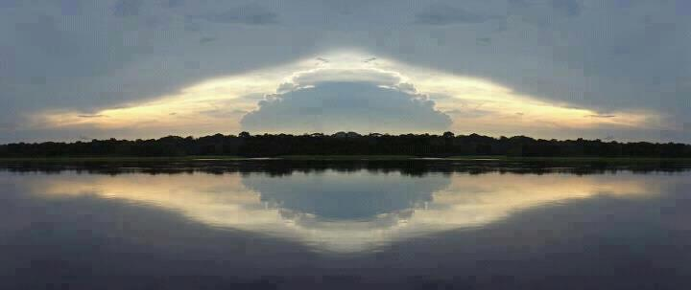

Acesse minhas páginas e torne-se meu seguidor:
http://sergrasan.com/toninhovendraminislides/
http://vendraminiletras.blogspot.com/
MEMBRO EFETIVO:
ACADEMIA NACIONAL DE LETRAS DO PORTAL DO POETA BRASILEIRO - ACADÊMICO 28.
ASSOCIAÇÃO DE POETAS E ESCRITORES DE JUNDIAI E REGIÃO
CRIAÇÃO PRODUÇÃO E FORMATAÇÃO
TONINHO VENDRAMINI
Participa, como colaborador, de vários sites e revistas; Brasil, Suíça e Portugal:
Foi considerado Escritor destaque do ano 2009, pelo site Canto do Escritor.
Musicas
Acompanhamento
Noite de Lua - Solo de Waldir de Azevedo
Encerramento
Queria - Carlos José

